Slide 1
Didaktika tělesné výchovy 2

Slide 2
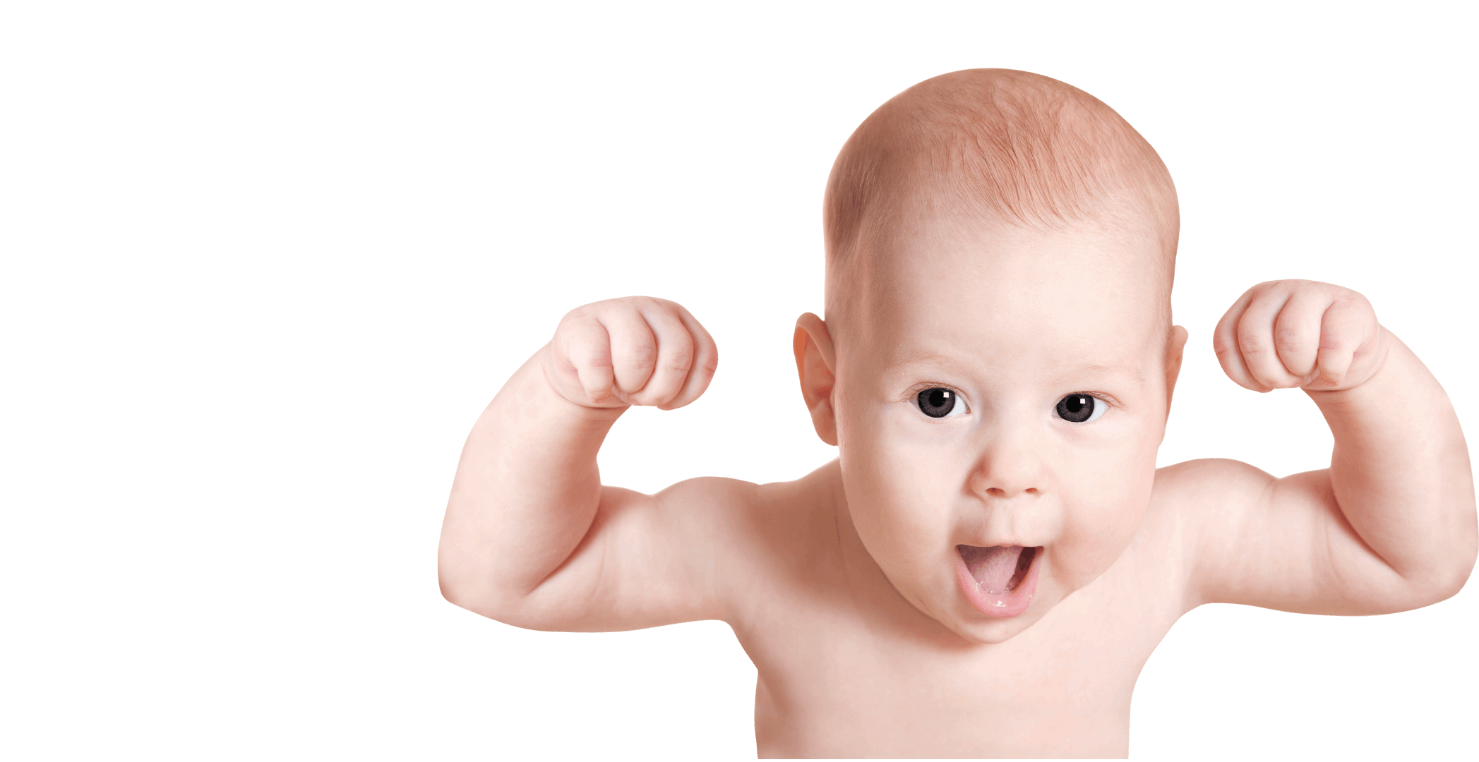
Dítě jako subjekt v tělesné výchově
důležitá individuální diagnostika dítěte – role učitele – znalost v oblasti fyzické, psychické i sociální
dle úrovně potřeby pohybové aktivity
typologie osobnosti
dle somatotypu – geneticky podmíněn
Vývoj tělesného složení dítěte
1 rok – tělo se vyvíjí velice rychle – hmotnost vzroste asi 3x
3 rok - typická batolecí proporce postavy – krátké končetiny, kulovitý trup a vypouklé bříško - způsobeno tím, že dítě ještě není schopno zatáhnout břišní stěnu
4 – 6 let - prodloužení končetin, trup ztrácí kulovitost, hlava se zdá v poměru k tělu menší a celkově získává postava proporce podobné dospělému
Význam pohybu pro tělesné zdraví:
normální růst a vývoj, zvýšení tělesné zdatnosti – pozitivní změna na svalovém aparátu, kardiovaskulárním a respiračním systému, zvýšení imunity
prevence vadného držení těla, ortopedické vady
správné aerobní zatížení reguluje tělesné složení, předchází obezitě
snižovaní následků vrozených vad, psychická pomoc pro hendikepované děti

Slide 3
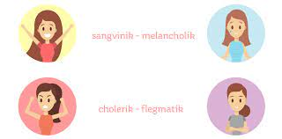
Pohyb jako potřeba
Typy dětí dle pohybové potřeby:
hyperaktivní
normoaktivní
hypoaktivní
logické propojení s typy temperamentu:
sangvinik - stabilní extrovert
cholerik - labilní extrovert
flegmatik – stabilní introvert
melancholik – labilní introvert
v předškolním věku potřeba vertiginálních pohybů (prožitek pohybu těla) a mimetických (napodobivých)
s věkem přibývají potřeby kompetitivních a dobrodružných zážitků
některé projevy hyperaktivity nebo hypoaktivity mohou být projevem poruchy koncentrace pozornosti (ADHD), nebo mentální poruchy

Slide 4
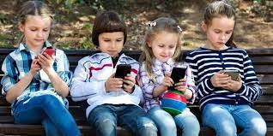
Pohyb je jednou ze základních potřeb dítěte!
Prostředek pro :
seznamování
poznávání svého těla
komunikaci
získávání sebevědomí
vzájemné srovnávání
Inaktivita u dětí:
vlastní pasivita
omezování aktivit okolím
nedostatečné pohybové návyky
= riziková skupina z hlediska zdravotní perspektivy

Slide 5
Typy dětí dle somatotypu:
Somatotyp | Tělesná charakteristika | Odhad pohybové úrovně | Problémy v pohybu/role učitele
mezomorf (atletický) | hmotnost – výška je proporční přiměřeně vyvinuté svalstvo | dobré předpoklady | bez problému
endomorf (pyknický) | otylý tuková vrstva kulovité tvary | ochablé svalstvo špatné držení těla nemotornost brzy únava neúspěch, ostych | psychická podpora přestávky střední intenzita šetřit nosný systém
ektomorf (astenický) | štíhlý, hubený dlouhé kosti štíhlé svaly | při ochablém svalstvu špatné držení těla propadlý hrudník vysedlé lopatky rychlá unavitelnost malá síla | psychická podpora posílení organismu postupnost Přestávky v činnosti

Slide 6
Růst a vývoj dítěte ve vztahu k motorice
Vývoj dítěte:
postupuje od hlavy dolů a od centra k periferii
je individuální, nerovnoměrný a „skokový“ – tzv. senzitivní období
je ovlivňován dědičností a prostředím (rodina, školní prostředí, kamarádi, zájmová činnost, média..)
od 30. měsíce schopnost napodobovat, ale až mezi 4. – 5. rokem je nápodoba přesná
vývoj motoriky probíhá od neuromotoriky (neurologické řízení) přes senzomotoriku (vnímání, pohyb) až po psychomotoriku (pohyb je spojen s prožitkem a je nutné mentální zapojení).
poslední stupněm je sociálně ovlivněná motorika – kooperace, komunikace spojená s pohybem
Pohybový vývoj je neopakovatelný! – potřeba využít senzitivních období

Slide 7
Tělesný růst a vývoj
nejrychlejší posun v 1. roce života – od ležícího dítěte k chodícímu – hmotnost 3x vyšší
růstový spurt – okolo 6. roku, dále okolo puberty
vývoj je ovlivněn jak prostředím, tak dědičně
pozor na srovnávání dětí – dítě se může vyvíjet jinak fyzicky a jinak mentálně
Funkční předpoklady:
ačkoliv objemy srdce a plic jsou menší než u dospělých – jsou předpoklady pro vyrovnání se zátěží srovnatelné
Známky únavy:
zrychlené dýchání
zčervenání či zblednutí
pocení
zhoršená koordinace

Slide 8
Fyziologické odlišnosti u dítěte předškolního věku
Dýchací systém:
respirační systém je zatím nedokonalý - převládá spíše povrchové dýchání
dechová frekvence u dětí je 20 dechů / min
dítě má po třetím roce vyvinuto hrudní svalstvo, proto již převažuje více hrudní dýchání
dýchací cesty dítěte jsou méně prostorné, proto jsou náchylnější na respirační onemocnění
Oběhová soustava:
srdeční sval méně výkonný, ale postava menší, proto je u nich počet tepů větší
krevní tlak je velmi proměnlivý
krevní oběh je rychlejší než u dospělého - prokrvování rostoucího
organismu a energetické zásobování
při tělesné zátěži se může zvýšit tep až na 220 / min
rychle nastupuje únava - schopnost rychlé regenerace

Slide 9
Kožní systém:
dětská kůže je velmi citlivá, proto je nutné dodržovat hygienické zásady
obsahuje méně pigmentu, takže je důležité ji dostatečně chránit před sluncem
jiná termoregulace než u dospělých
tělesná teplota v dětství může být až o půl stupně vyšší než v dospělosti
nižší tělesná hmotnost a převážně menší vrstva podkožního tuku v chladném prostředí, u dětí způsobuje větší tepelné ztráty (šestileté dítě vydává více tepla za stejnou dobu než dospělý, tudíž jsou více zimomřivé a potřebují ochranu proti povětrnostním změnám)
rozdíl v pocení - potní žlázy dětí produkují méně potu

Slide 10
Nervový systém:
nezralá nervová soustava
náladovostí či citová labilita dítěte
nekoordinované pohyby
koordinaci pohybů, např. chůze, postoj, zajišťuje mozeček, který udržuje rovnováhu
v předškolním věku se dozrávání mozku dítěte projevuje zlepšením nervosvalové koordinace, kdy dítě dobře ovládá i drobné svaly podílející se na jemné motorice rukou.
nervová soustava dětí je velmi vzrušivá, rychle reaguje a také se snadno unaví.
proto je důležité dětem nabízet takové činnosti, které se budou dynamicky střídat.

Slide 11
Psychologické odlišnosti:
Z hlediska psychologie, předškolní období začíná ve třech letech sebeuvědomováním, obdobím prvního vzdoru - tzv. „jáství“. Končí pak kolem šestého až sedmého roku věku dítěte a to vstupem do školy.
zrakové vnímání není ještě ukončeno - dítě pozná předměty z určité vzdálenosti
dítě bezpečně rozlišuje barvy a tvary
dochází ke zdokonalování řeči - mizí špatná výslovnost a řeč je výraznější
projevuje se sluchové nadání dítěte
ve vnímání prostoru dítě přeceňuje vzdálenost, stejně jako při vnímání času (zdá se mu delší).
znaky vnímání
synkretičnost - dítě vnímá globálně a zanedbává detaily
subjektivnost - vjemy dítěte nejsou reálné (ovlivněné např. náladou dítěte)
aktivnost - dítě spojuje vnímání s činností, pohybem, manipulací

Slide 12
Motorické učení
V předškolním věku dáváme důraz na nezáměrné učení – situační učení, které je významně spojeno s prožitkem
Dovednosti:
diskrétní (hod, skok) - krátké a rychlé – nutno vnímat i vyučovat jako celek komplexně
kontinuální – jsou cyklické, opakující se činnosti
sériové – spojení dvou předchozích – tvoří pohybové řetězce – nácvik po částech
otevřené – v proměnlivých podmínkách – nutno učit vnímat okolí
zavřené – stále stejné podmínky – požadavek na kvalitu a stálost
Proces učení pohybové dovednosti je specifický – nazýváme ho motorické učení
= proces získávání pohybových dovedností pomocí opakování
Je závislé na tzv. docilitě = schopnost motorického učení
Motorické učení by mělo obsahovat všechny 4 fáze.

Slide 13
Fáze motorického učení
FÁZE | ZNAKY | MENTÁLNÍ AKTIVITA | AKTIVITA CNS | ÚROVEŇ DOVEDNOSTI
1. Generalizace | seznámení nekoordinovaný pohyb instrukce motivace dopomoc | vysoká | iradiace | nízká
2. Diferenciace | nácvik slovní kontrola | střední | koncentrace | střední
3. Automatizace | zdokonalení koordinovaný pohyb transfer | nízká | stabilizace | vysoká
4. Tvořivá koordinace |  | vysoká | asociace | sportovní mistrovství

Slide 14
První fáze - generalizace
seznámení žáka s učivem – pohybovou dovedností
v této fázi nutná optimální úroveň motivace
nutnost názorné instrukce – demonstrace (dítě se učí nápodobou)
pohyb je nejistý a nekoordinovaný – ještě nevzniklo upevnění v CNS – proces iradiace
vzruchy se šíří do různých oblastí mozkové kůry
žák musí být soustředěný na danou činnost
kromě zrakové analýzy můžeme využít tzv. kinetické stimulace
uvedení do správné pozice – žáka zde chvíli necháme polohu „procítit“

Slide 15
Druhá fáze - diferenciace
opakované provádění pohybové činnosti
dochází k zpřesňování pohybové dovednosti
význam zpětné informace – zprostředkovává učitel – včasná a přesná
zpětná vazba by se měla týkat všech částí pohybové dovednosti – pak se stává nácvik efektivní
důležitý mechanismus zpřesňování dovednosti – pochvala, odměna, úspěch
pohyb je diferenciovaný – koncentrace vzruchů v CNS do center spojených s pohybovou dovedností
rozdělení skupin podle výkonu v dané dovednosti
diferenciace nácviku
fyzický nácvik by měl být propojen s mentální činností
těžiště působení učitelů v MŠ a na 1. st. ZŠ

Slide 16
Třetí fáze - automatizace
fáze zdokonalování
uplatnění pohybové dovednosti i v proměnlivých podmínkách (soutěže, závody)
pohybový celek je prováděn automaticky
pohybová dovednost dovedená do této fáze má většinou trvalý charakter
pohyby už jsou dokonale koordinovány
mechanismus reminiscence – lepší výsledky po tréninkové pauze – paradox
pohybové mistrovství typické pro vrcholový sport
zapojení anticipace – předvídání
tělesné výchovy se tato fáze netýká
Čtvrtá fáze – tvořivá koordinace

Slide 17
Faktory ovlivňující pohybové učení
proces pohybového učení by se měl projevit zvyšujícím se výkonem
„plató efekt“
stagnace v učení
vyžaduje sebeanalýzu učitele
příčiny:
ztráta nebo snížení motivace
únava
špatně zvolená didaktická metoda
interference jiné pohybové dovednosti (běh vs. jízda na kole)
Faktory ovlivňující pohybové učení:
učební cíle
motivace
pohybové předpoklady žáka
stimulace
prezentace a percepce pohybového učení
pohybová reakce a její korekce
zpevňování a retence
integrace a transfer

Slide 18
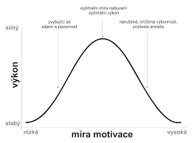
Motivace
základní činitel ovlivňující efektivnost didaktického procesu
míra uspokojení potřeb
primární potřeby
potřeba pohybu
potřeba odpočinku
obě potřeby musí učitel respektovat
sekundární potřeba – uspokojení zájmů a tužeb
Pohybové předpoklady
nezbytná podmínka pro zvládnutí pohybové dovednosti

Slide 19
Stimulace
vhodné podněcování žáka k výkonu
špatná nadměrná i slabá stimulace
souvislost s emocí – z hlediska stenické (povzbuzující) a astenické (inhibující)
Percepce a prezentace úkolů
dokonalé seznámení s učivem – názornost
Pohybová reakce a její korekce
konfrontace představy žáků s prvními pokusy
učitel se podílí různými formami korekce:
verbální
kinetická stimulace
metoda pohybového kontrastu
zpětná vazba vnější – od učitele
zpětná vazba vnitřní – autoregulace žákem samotným

Slide 20
Zpevňování a retence
četným opakováním dochází ke stálým spojům mezi CNS a svalovým systémem
pohybové dovednosti mají trvalejší charakter ne vědomosti = pohybová paměť
zpevňování je spojeno s mnohočetným opakováním – riziko psychické únavy – nutnost správné stimulace a motivaci
Integrace a transfer
nejvyšší etapa učení
integrace do složitějších celků
transfer – využití naučené dovednosti v nových situacích
jedna dovednost ovlivňuje kvalitu jiné dovednosti – podporuje její získání
opakem je interference – zhoršení předpokladu k jiné dovednosti

